Slide 1
Εφαρμογές Τηλεματικής στις Μεταφορές και την Υγεία
Δρ. ΄Έλενα Πολίτη
Τμήμα Πληροφορικής και Τηλεματικής
Σχολή Ψηφιακής Τεχνολογίας
Χαροκοπειο Πανεπιστήμιο
📧 politie@hua.gr
🌐 https://icsa.hua.gr/

Slide 2
Περιεχόμενα
Ευφυή Συστήματα Μεταφορών (ITS)
Vehicular Ad-hoc Networking
Cloud & Edge Computing σε VANETs
Κυβερνοασφάλεια στα VANETs

Slide 3
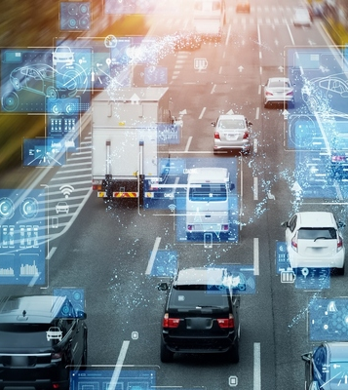
Ευφυή Συστήματα Μεταφορών (ITS)
Αποτελούν ολοκληρωμένα συστήματα που συνδυάζουν τεχνολογίες πληροφορικής, επικοινωνιών και αυτοματισμού
Στόχος τους είναι:
  Η βελτίωση της οδικής ασφάλειας
  Η ομαλή και αποδοτική ροή της κυκλοφορίας
  Η καλύτερη διαχείριση υποδομών και πόρων

Slide 4
IoT, IoV και Σύγχρονες Τεχνολογικές Εξελίξεις
Το Internet of Things (IoT) επιτρέπει:
  Διασύνδεση συσκευών με μοναδικές IP διευθύνσεις
  Ανταλλαγή δεδομένων σε πραγματικό χρόνο
Δημιουργείται το Internet of Vehicles (IoV):
  Εξέλιξη του VANET
  Διασύνδεση οχημάτων με υποδομές, ανθρώπους και αντικείμενα
Εισάγεται η έννοια V2X (Vehicle-to-Everything)

Slide 5
IoT, IoV και Σύγχρονες Τεχνολογικές Εξελίξεις
Εφαρμογές
  Αυτόνομη οδήγηση
  Συστήματα υποβοήθησης οδηγού
  Επαυξημένη πραγματικότητα (AR)
  Παρακολούθηση περιβάλλοντος
Ανάγκη για:
  Υψηλή υπολογιστική ισχύ
  Μεγάλη επεξεργασία δεδομένων

Slide 6
Vehicular Ad-hoc Networking (VANET) (1/3)
Τα παραδοσιακά ασύρματα δίκτυα (π.χ. Wi-Fi) σχεδιάστηκαν για:
  Στατικά περιβάλλοντα (γραφεία, σπίτια)
  Μικρές αποστάσεις και χαμηλή κινητικότητα
Σε αυτά τα περιβάλλοντα:
  Η καθυστέρηση σύνδεσης δεν είναι κρίσιμη
  Οι διακοπές σύνδεσης είναι αποδεκτές
Στα οδικά δίκτυα, όμως:
  Υπάρχει υψηλή κινητικότητα οχημάτων
  Απαιτείται άμεση και αξιόπιστη επικοινωνία

Slide 7
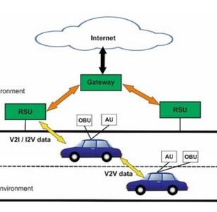
VANET και Χαρακτηριστικά Δικτύου (1/3)
Το VANET (Vehicular Ad Hoc Network) αποτελεί βασικό υποσύστημα των ITS
Επιτρέπει την επικοινωνία V2X

Slide 8
Vehicular Ad-hoc Networking (VANET) (1/3)
Χαρακτηριστικά:
  Αυτο-οργανωμένο και κατανεμημένο δίκτυο
  Υψηλή κινητικότητα κόμβων (οχημάτων)
  Συχνές αλλαγές τοπολογίας
  Μεγάλη ταχύτητα μετάδοσης δεδομένων
  Μη ύπαρξη περιορισμών ενέργειας (σε σχέση με κινητές συσκευές)

Slide 9
VANET και Χαρακτηριστικά Δικτύου (3/3)
Παρέχει:
  Ασφάλεια
  Άνεση οδήγησης
  Υπηρεσίες ψυχαγωγίας
Μειονέκτημα:
Η δυναμική φύση του VANET το καθιστά απαιτητικό σε σχεδιασμό πρωτοκόλλων.

Slide 10
DSRC (Dedicated Short Range Communication) (1/2)
Πρόκειται για γενικό όρο για τα συστήματα ασύρματης επικοινωνίας οχημάτων που λειτουργούν σε μικρές αποστάσεις (~1 km).
Σκοπός:
Υποστήριξη V2V (Vehicle-to-Vehicle) και V2I (Vehicle-to-Infrastructure) για ασφάλεια και διαχείριση κυκλοφορίας

Slide 11
DSRC (Dedicated Short Range Communication) (2/2)
Συχνότητα: 5.850–5.925 GHz
Εμβέλεια: 300 m – 1 km
Ταχύτητα οχήματος: έως 200 km/h
Data rate: 6–27 Mbps
Ζώνη: 5.850–5.925 GHz
Χαμηλή καθυστέρηση (low latency)
Υποστηρίζει εφαρμογές ασφάλειας (V2V, V2I)

Slide 12
WAVE (Wireless Access in Vehicular Environments)
Βασίζεται σε:
  IEEE 802.11p (physical & MAC layers)
  Εξειδικεύεται για κινητά δίκτυα υψηλής ταχύτητας
Σκοπός:
  Διασφαλίζει συνεπή και αξιόπιστη V2V / V2I επικοινωνία
  Υποστηρίζει ασφαλή μηνύματα σε πραγματικό χρόνο
Notes:
Το συγκεκριμένο πρότυπο που εφαρμόζει το DSRC.

Slide 13
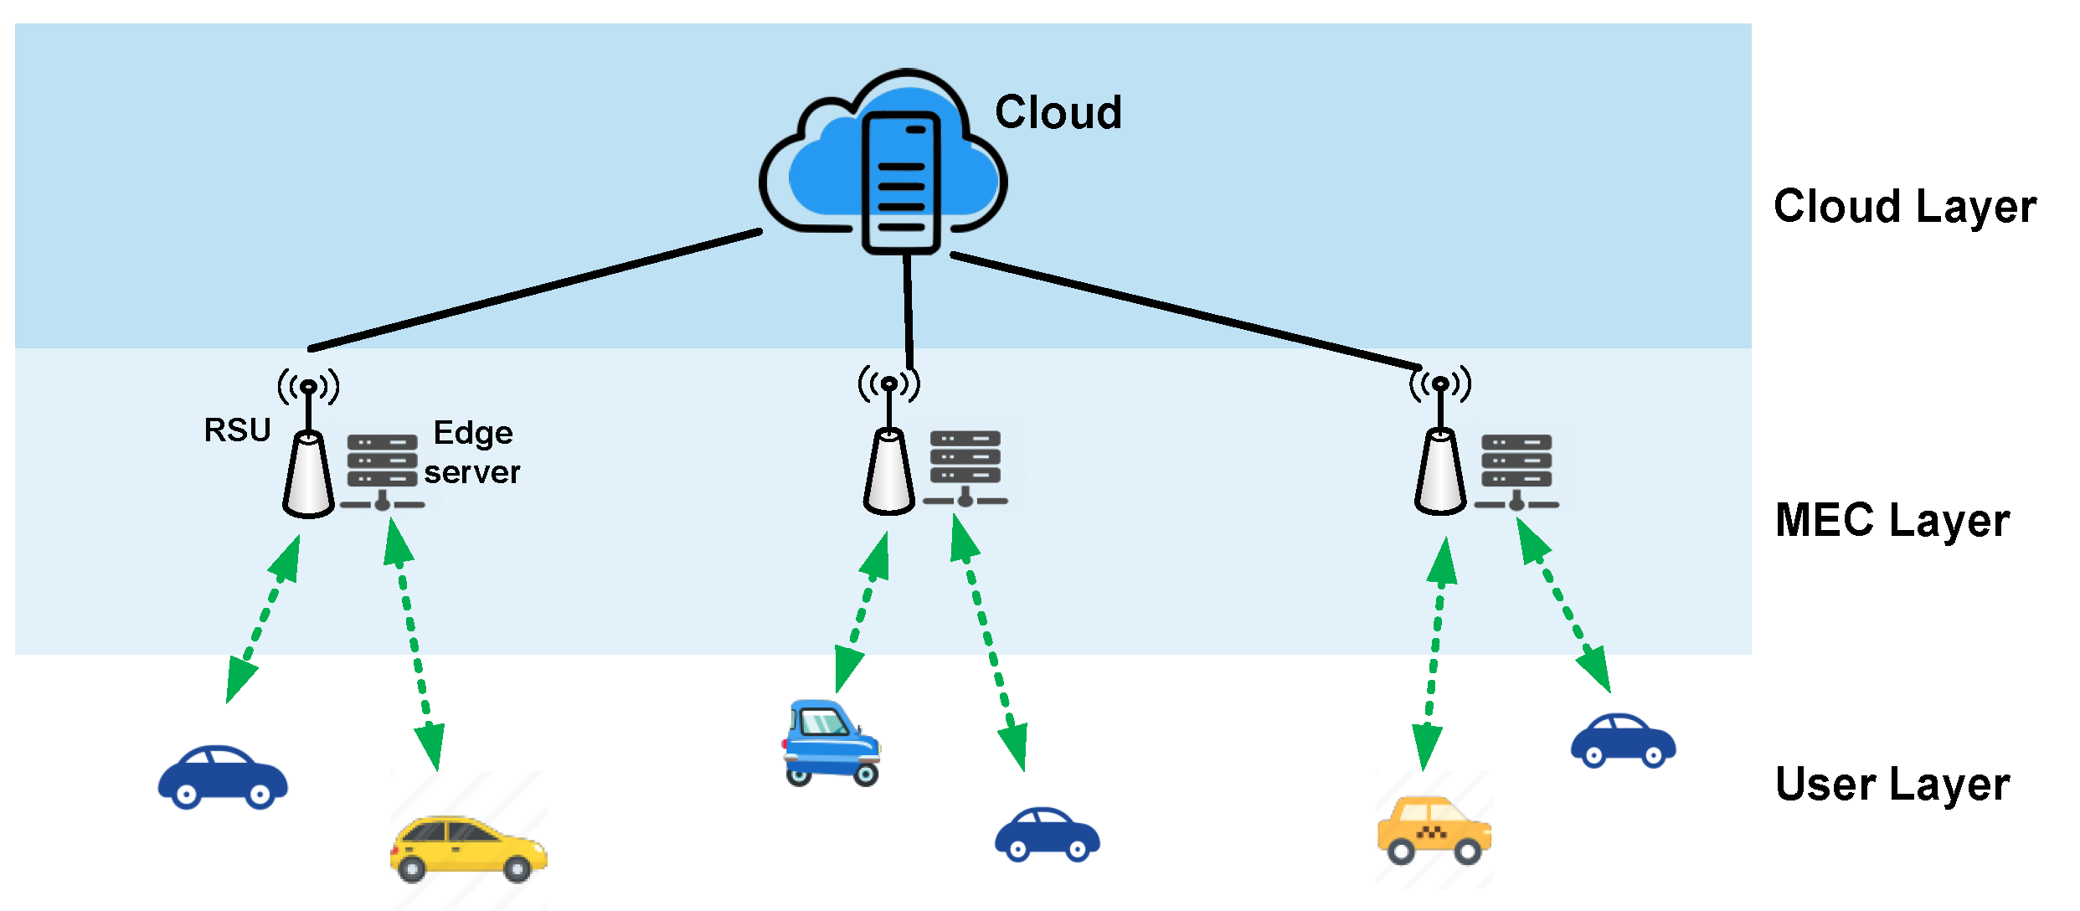
Cloud Computing σε VANETs
Απομακρυσμένα κέντρα δεδομένων που παρέχουν αποθήκευση, επεξεργασία και ανάλυση δεδομένων.

Slide 14
Cloud Computing σε VANETs
Πλεονεκτήματα:
  Μεγάλη υπολογιστική ισχύς
  Κεντρική διαχείριση δεδομένων
  Μαζική αποθήκευση πληροφοριών από οχήματα
Μειονεκτήματα σε VANETs:
  Μεγάλη καθυστέρηση (latency) λόγω απόστασης
  Υποβάθμιση της ποιότητας υπηρεσίας σε πραγματικό χρόνο
  Δυνατότητα συμφόρησης δικτύου (network congestion)

Slide 15
Edge & Fog Computing σε VANETs
Υπολογιστική ισχύς κοντά στο όχημα ή στα σημεία πρόσβασης (RSUs, BS, traffic lights).
  Fog: ενδιάμεσο επίπεδο μεταξύ οχήματος και cloud
  Edge: κοντά στο χρήστη, συνήθως σε οχήματα ή σταθμούς βάσης

Slide 16
Edge & Fog Computing σε VANETs
Πλεονεκτήματα:
  Χαμηλή καθυστέρηση (low latency)
  Βελτιωμένη απόκριση για delay-sensitive εφαρμογές
  Μείωση της εισερχόμενης κίνησης στο cloud
Προβλήματα:
  Κινητικότητα οχημάτων
  Δυναμικές συνδέσεις και αποσυνδέσεις
  Διαχείριση πόρων σε πραγματικό χρόνο

Slide 17
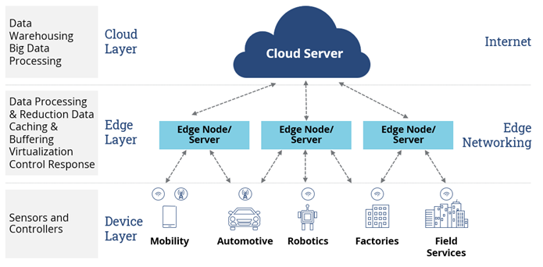
Cloud Vs Edge

Slide 18
Cloud Vs Edge
Χαρακτηριστικό | Cloud | Edge/Fog
Απόσταση από οχήματα | Μακρινή | Κοντινή
Latency | Υψηλό | Χαμηλό
Υπολογιστική ισχύς | Πολύ υψηλή | Μέτρια προς υψηλή
Κατάλληλο για | Μακροπρόθεσμη ανάλυση | Real-time εφαρμογές
Διαχείριση δεδομένων | Κεντρική | Κατανεμημένη
Παραδείγματα | Μεγάλα ιστορικά δεδομένα, ML training | Collision warning, dynamic routing, AR for drivers

Slide 19
Κυβερνοασφάλεια στα VANETs
Κυβερνοασφάλεια στα VANETs
Λόγοι:
  Αποφυγή τροχαίων ατυχημάτων από κακόβουλες επιθέσεις
  Διασφάλιση αξιόπιστης επικοινωνίας V2V & V2I
  Προστασία προσωπικών δεδομένων οδηγών
  Υποστήριξη αυτόνομων οχημάτων

Slide 20
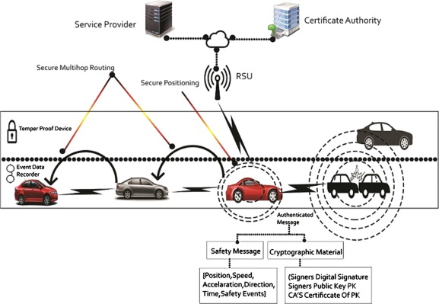
Κυβερνοασφάλεια στα VANETs

Slide 21
Κατηγορίες Επιθέσεων
Passive attacks:
  Υποκλοπή δεδομένων (eavesdropping)
Active attacks:
  Τροποποίηση μηνυμάτων
  Παρεμβολή επικοινωνίας
  Κατάρρευση δικτύου

Slide 22
Επιθέσεις σε VANETs
Sybil Attack: ένα όχημα εμφανίζεται ως πολλά
DoS (Denial of Service): μπλοκάρισμα δικτύου
Spoofing: ψεύτικη ταυτότητα
Replay Attack: επανάληψη παλιών μηνυμάτων
Black Hole Attack: απορρόφηση δεδομένων

Slide 23
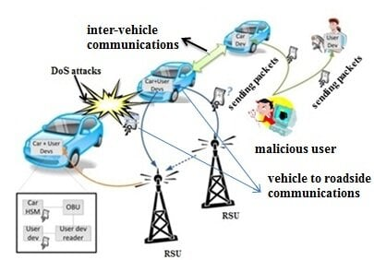
Σενάριο Denial-of-Service (DoS) Attack
Υπερφόρτωση του δικτύου με ψεύτικα μηνύματα
  RSU ή όχημα δέχεται μαζικά αιτήματα
  Αδυναμία εξυπηρέτησης πραγματικών μηνυμάτων
Επιπτώσεις:
  Καθυστέρηση κρίσιμων ειδοποιήσεων
  Κίνδυνος ατυχημάτων

Slide 24
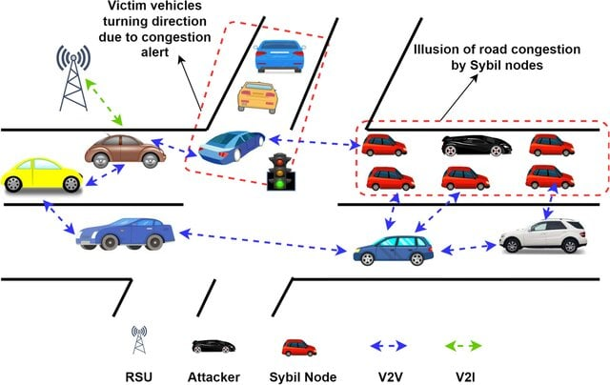
Σενάριο Sybil Attack
Ένα κακόβουλο όχημα δημιουργεί πολλαπλές ψεύτικες ταυτότητες

Slide 25
Σενάριο Sybil Attack
Δημιουργεί ψεύτικη συμφόρηση δρόμου
Οι οδηγοί αλλάζουν πορεία
Ο επιτιθέμενος αποκτά ελεύθερο δρόμο
Επιπτώσεις:
  Λανθασμένες αποφάσεις
  Διαταραχή κυκλοφορίας

Slide 26
Σενάριο Spoofing
Ο επιτιθέμενος προσποιείται άλλο όχημα
  Στέλνει ψεύτικα μηνύματα ως “αστυνομία” ή RSU
  Οι οδηγοί εμπιστεύονται την πληροφορία
Επιπτώσεις:
  Απώλεια εμπιστοσύνης
  Πιθανή πρόκληση ατυχημάτων

Slide 27
Συνέπειες Επιθέσεων
Παραπληροφόρηση οδηγών
Λανθασμένες αποφάσεις (π.χ. αποφυγή δρόμων χωρίς λόγο)
Αύξηση ατυχημάτων
Απώλεια εμπιστοσύνης στο σύστημα

Slide 28
Απαιτήσεις Ασφάλειας
Authentication: έλεγχος ταυτότητας κόμβων
Confidentiality: προστασία δεδομένων
Integrity: αποτροπή αλλοίωσης δεδομένων
Availability: συνεχής λειτουργία δικτύου
Privacy: προστασία χρήστη

Slide 29
Κρυπτογραφικές Μέθοδοι
Asymmetric Cryptography:
  Δημόσιο/ιδιωτικό κλειδί
  Ψηφιακές υπογραφές
Symmetric Cryptography:
  Ταχύτερη αλλά απαιτεί κοινό κλειδί
Elliptic Curve Cryptography (ECC):
  Αποδοτική για VANETs

Slide 30
Μηχανισμοί Προστασίας Ιδιωτικότητας
Χρήση ψευδωνύμων (pseudonyms)
Group signatures
Απόκρυψη τοποθεσίας
Conditional privacy (αποκάλυψη μόνο όταν χρειάζεται)

Slide 31
Σύγχρονες Προσεγγίσεις Ασφάλειας
Machine Learning:
  Ανίχνευση ανωμαλιών
Blockchain:
  Ασφαλής και κατανεμημένη διαχείριση δεδομένων
SDN (Software Defined Networking):
  Κεντρικός έλεγχος ασφάλειας

Slide 32
Προκλήσεις και Μελλοντικές Κατευθύνσεις
Ισορροπία μεταξύ ασφάλειας και ιδιωτικότητας
Μείωση υπολογιστικού κόστους
Προστασία από νέες επιθέσεις (π.χ. quantum attacks)
Ανάγκη για:
  Real-time ασφάλεια
  Κλιμακούμενα συστήματα

Slide 33

Προτυπα

Slide 34
Τα κίνητρα για την προτυποποίηση
Ασφάλεια
Μείωση του κόστους
Ενίσχυση της αγοράς
Πάροχοι | Χρήστες
Οικονομία κλίμακας στην παραγωγή και την πώληση του ίδιου εξοπλισμού σε μια ευρύτερη αγορά | Επιλογή αγοράς από μια σειρά ανταγωνιστικών παρόχων
 | Διαλειτουργικότητα και ενοποίηση του συστήματος
34

Slide 35
Τομείς εφαρμογών των προτύπων
Επικοινωνίες μεταφορών για πρωτόκολλα ITS για τις δυναμικές πινακίδες μηνυμάτων
Υπηρεσίες διαχείρισης έκτακτης ανάγκης
Επικοινωνίες εθνικών μεταφορών για το πρωτόκολλο ITS σχετικά με τα σήματα κυκλοφορίας
Διαχείριση κυκλοφορίας μεταξύ κέντρων
Διαχείριση διέλευσης από κέντρο σε κέντρο
Αποκλειστικές επικοινωνίες μικρής εμβέλειας στα 5,9 GHz
35

Slide 36
Πρότυπα τεχνολογιών επικοινωνιών για τα ITS (1/3)
Πρότυπα υποδομής για τα ITS
Ενσύρματα συστήματα
Συστήματα οδηγούμενα από το διαδίκτυο
Ασύρματα συστήματα
36

Slide 37
Πρότυπα τεχνολογιών επικοινωνιών για τα ITS (2/3)
Συστήματα υπερήχων
Συστήματα υπερύθρων
Ασύρματα ενσωματωμένα συστήματα
Αισθητήρες
Wi-Fi
Personal Area Networks
37

Slide 38
Πρότυπα τεχνολογιών επικοινωνιών για τα ITS (3/3)
Eνσωματωμένα συστήματα ITS
Συστήματα πλοήγησης
  Δορυφορικά συστήματα πλοήγησης (SAT-NAV)
  SAT-NAV +
Συστήματα ραντάρ
Οπτικά συστήματα
  Ενσωματωμένα συστήματα
  Συστήματα επιβολής
  Τιμολόγηση, έλεγχος πρόσβασης και παρόμοια συστήματα
38

Slide 39
Πρόσθετα οφέλη των προτύπων
Αποφυγή πρόωρης πεπαλαίωσης - Με την αγορά ενός εξοπλισμού που συμμορφώνεται με αναγνωρισμένα και υποστηριγμένα πρότυπα, ο αγορασμένος εξοπλισμός θα παραμείνει συμβατός με άλλες συσκευές και στο μέλλον.
Διευκόλυνση του συντονισμού μεταξύ των υπηρεσιών λειτουργίας - τα οχήματα μπορούν εύκολα να αλληλεπιδρούν με τα συστήματα υποδομής ανεξάρτητα από τη θέση τους.
Διευκόλυνση της ανταγωνιστικής αγοράς - εξασφαλίζοντας ότι ο εξοπλισμός θα λειτουργεί σε συνεργασία με το υπόλοιπο σύστημα, ανεξάρτητα από το πού χρησιμοποιείται ή με ποιες συσκευές αλληλεπιδρά, θα μειωθεί το κόστος αντικατάστασης και αναβάθμισης.
Μείωση κόστους κύκλου ζωής - οι καταναλωτές θα είναι σε θέση να συντηρούν τον εξοπλισμό των ITS χωρίς να χρειάζεται να μάθουν ένα διαφορετικό σύνολο παραμέτρων λειτουργίας για κάθε κομμάτι του εξοπλισμού
39

Slide 40
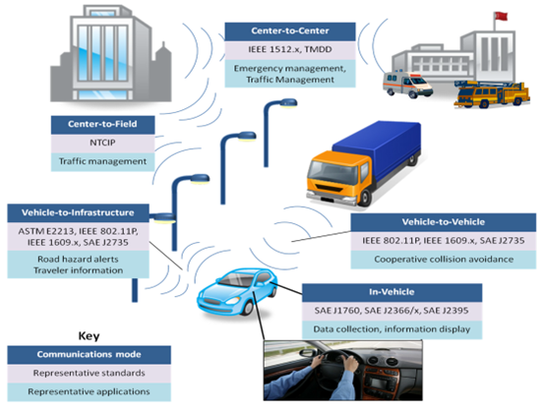
Ο ρόλος των προτύπων των ITS
40

Slide 41
Οργανισμοί ανάπτυξης προτύπων (1)
American Association of State Highway and Transportation Officials
  Καθορίζουν τους μηχανισμούς και τις διαδικασίες ανταλλαγής δεδομένων
    Πρωτόκολλα – βασικές απαιτήσεις
    Προφίλ κατηγοριών
      Προφίλ εφαρμογών - πώς θα εφαρμοστούν πρότυπα που ασχολούνται με τις συνεδρίες, την κωδικοποίηση, και τις γενικές διαδικασίες για την διαχείριση των δεδομένων
      Προφίλ μεταφορών - πώς θα μεταφερθεί ένα μήνυμα εφαρμογής από την πηγή στον προορισμό
      Προφίλ υποδικτύου - πώς θα δημιουργηθεί ένα κύκλωμα επικοινωνιών
  καθορίζουν τα δεδομένα που πρέπει να ανταλλάσσονται
    Ορισμοί αντικείμενου
    Λεξικά δεδομένων
  προσπαθούν να λύσουν θέματα διαχείρισης
41

Slide 42
Οργανισμοί ανάπτυξης προτύπων (2)
Αμερικανικό Εθνικό Ίδρυμα Προτυποποίησης (ANSI ASC X12)
Συντoνίζει τα προτυπα για τις ΗΠΑ και δημοσιεύει “εκδόσεις” (releases). Κάθε έκδοση περιλαμβάνει τις ακόλουθες κατηγορίες:
  Πρότυπα σχεδίων - Πρότυπα τα οποία δεν έχουν υποβληθεί σε δημόσια κριτική, αλλά έχουν εγκριθεί από την Επιτροπή.
  Πρότυπα σχεδίων για δοκιμαστική χρήση - Πρότυπα που βρίσκονται στη διαδικασία της αναθεώρησης, αλλά είναι εφαρμόσιμα στην τρέχουσα μορφή τους.
  Τεχνικές εκθέσεις και κατευθυντήριες γραμμές ASC X12 - Έγγραφα που βοηθούν στην κατανόηση και χρήση των προτύπων ASC X12
  Αμερικανικά εθνικά πρότυπα - Τελικές εκδόσεις των προτύπων που έχουν περάσει την δημόσια αναθεώρηση
42

Slide 43
Οργανισμοί ανάπτυξης προτύπων (3)
Αμερικανική Εταιρεία Δοκιμών και Υλικών (ASTM)
  Πρότυπα - Έγγραφα που έχουν αναπτυχθεί και καθιερωθεί στα πλαίσια των αρχών της συναίνεσης της Κοινωνίας και που πληρούν τις απαιτήσεις έγκρισης των διαδικασιών και κανονισμών της ASTM.
  Προσωρινά Πρότυπα - Έγγραφα που δημοσιεύονται για περιορισμένο χρονικό διάστημα για να καλύψουν τη ζήτηση για ταχύτερη έκδοση συγκεκριμένων εγγράφων.
  Ταξινομήσεις - Τμηματοποίηση υλικών, συστημάτων ή υπηρεσιών σε ομάδες με βάση παρόμοια χαρακτηριστικά.
  Οδηγοί - Συλλογές από πληροφορίες ή σειρές από επιλογές που δεν συνιστούν μια συγκεκριμένη πορεία δράσης.
  Πρακτικές - Οριστικά σύνολα οδηγιών για την εκτέλεση μιας ή περισσοτέρων συγκεκριμένων διαδικασιών που δεν παράγουν αποτέλεσμα.
  Προδιαγραφές - Ακριβείς δηλώσεις ενός συνόλου απαιτήσεων που πρέπει να πληρούνται.
  Ορολογία
  Μέθοδοι δοκιμής
43

Slide 44
Οργανισμοί ανάπτυξης προτύπων (4)
Ινστιτούτο Ηλεκτρολόγων και Ηλεκτρονικών Mηχανικών (ΙΕΕΕ)
Τα πρότυπα του IEEE ταξινομούνται ως εξής:
  Πρότυπα
  Συνιστώμενες πρακτικές
  Οδηγοί
  Έγγραφα δοκιμαστικής χρήσης
Τα πρότυπα του IEEE περιλαμβάνουν:
  Λίστες όρων
  Εκθέσεις των επιστημονικών μεθόδων μέτρησης
  Χαρακτηριστικά, επιδόσεις, και απαιτήσεις ασφάλειας
  Συστάσεις που απεικονίζουν την τρέχουσα κατάσταση προόδου
44

Slide 45
Οργανισμοί ανάπτυξης προτύπων (5)
Ινστιτούτο Συγκοινωνιολόγων Μηχανικών (Ιnstitute of Τransportation Εngineers)
Τα πρότυπα του ITE μπορούν να λάβουν τις ακόλουθες μορφές:
  Ενημερωτικές εκθέσεις
  Συνιστώμενες πρακτικές
  Πρότυπα εξοπλισμού
  Πρότυπα λογισμικού / πρωτοκόλλου
  Προτεινόμενα πρότυπα
  Ενδιάμεσα πρότυπα
45

Slide 46
Οργανισμοί ανάπτυξης προτύπων (6)
Ένωση Ηλεκτρολόγων Κατασκευαστών (National Electical Manufacturers Association)
Δεν αναπτύσσει ανεξάρτητα πρότυπα ITS αλλά αποτελεί αναπόσπαστο τμήμα της ομάδας ανάπτυξης για την οικογένεια των ITS προτύπων.
Τα έγγραφα προτύπων μπορεί να υπάρχουν σε τρείς μορφές:
  Πρότυπα - Καθορίζει ένα προϊόν, μια διαδικασία, ή μια διαδικασία με αναφορά σε ένα ή περισσότερα από τα εξής: την ονοματολογία, τη σύνθεση, την κατασκευή, τις διαστάσεις, τις ανοχές, την ασφάλεια, την λειτουργία, τα χαρακτηριστικά, την απόδοση, τη βαθμολογία, τον έλεγχο και τις υπηρεσίες.
  Προτεινόμενα πρότυπα για μελλοντική ανάπτυξη - Καθορίζει ένα προϊόν, μια διαδικασία, ή μια διαδικασία με αναφορά σε ένα ή περισσότερα από τα εξής: την ονοματολογία, τη σύνθεση, την κατασκευή, τις διαστάσεις, τις ανοχές, την ασφάλεια, την λειτουργία, τα χαρακτηριστικά, την απόδοση, τη βαθμολογία, τον έλεγχο και τις υπηρεσίες.
  Εξουσιοδοτημένες πληροφορίες μηχανικής - Επεξηγηματικά δεδομένα και άλλες πληροφορίες εφαρμοσμένης μηχανικής ενημερωτικού χαρακτήρα
46

Slide 47
Οργανισμοί ανάπτυξης προτύπων (7)
Σύλλογος μηχανικών αυτοκινήτων (Society of Automotive Engineers)
Όλα τα έγγραφα προτύπων του SAE ονομάζονται “τεχνικές εκθέσεις” και μπορεί να είναι:
  Πρότυπα - τεκμηρίωση των ευρέως αποδεκτών πρακτικών μηχανικής ή προδιαγραφές.
  Συνιστώμενες πρακτικές - τεκμηρίωση της πρακτικής, της διαδικασίας, και της τεχνολογίας που προορίζονται ως οδηγοί για την τυποποιημένη πρακτική εφαρμοσμένης μηχανικής.
  Εκθέσεις πληροφοριών - συλλογές των στοιχείων αναφοράς εφαρμοσμένης μηχανικής.
  Τεχνικά πρότυπα σχεδίων - έκθεση τεχνικού προτύπου σχεδίων όπου η έγκριση της συναίνεσης δεν επιτεύχθηκε από το συμβούλιο ή το τμήμα που το υποστηρίζει.
47

Slide 48
Οργανισμοί ανάπτυξης προτύπων (8)
Η τυποποίηση στην τηλεματική μεταφορών στην Ευρώπη είναι αντικείμενο εξέτασης από τα ακόλουθα ιδρύματα:
Η Ευρωπαϊκή Επιτροπή Τυποποίησης (CEN) - σύνταξη, αποδοχή και διάδοση των ευρωπαϊκών προτύπων και άλλων εγγράφων τυποποίησης στους περισσότερους τομείς της οικονομίας.
Tο Ευρωπαϊκό Ινστιτούτο για τα Τηλεπικοινωνιακά Πρότυπα (ETSI) - εκπονεί τα αναγκαία πρότυπα για τη δημιουργία της ευρωπαϊκής αγοράς τηλεπικοινωνιών.
Η Ευρωπαϊκή Επιτροπή Ηλεκτροτεχνικής Τυποποίησης (CENELEC)
48

Slide 49
Δυσκολίες στην ταχεία εξάπλωση των προτύπων
Αργή αναβάθμιση σε νέες δυνατότητες
Επικαλυπτόμενη και μετατοπιζόμενη κατανομή των αρμοδιοτήτων για την ανάπτυξη και λειτουργία των εφαρμογών των ITS
‘Ελλειψη κριτηρίων που πρέπει να πληρούνται και δοκιμών για την εξασφάλιση της συμμόρφωσης με τα πρότυπα
Ανεξάρτητη επαλήθευση και επικύρωση
Σουίτες δοκιμών και περιβάλλοντα δοκιμής
Προδιαγραφές δειγμάτων
Εφαρμογές αναφοράς
Παροχή κινήτρων για τους πρώτους που θα το υιοθετήσουν

Slide 56
Many Thanks
Any Questions?

